Slide 1
Отчёт о проделанной работе
Акимов Иван

Slide 2
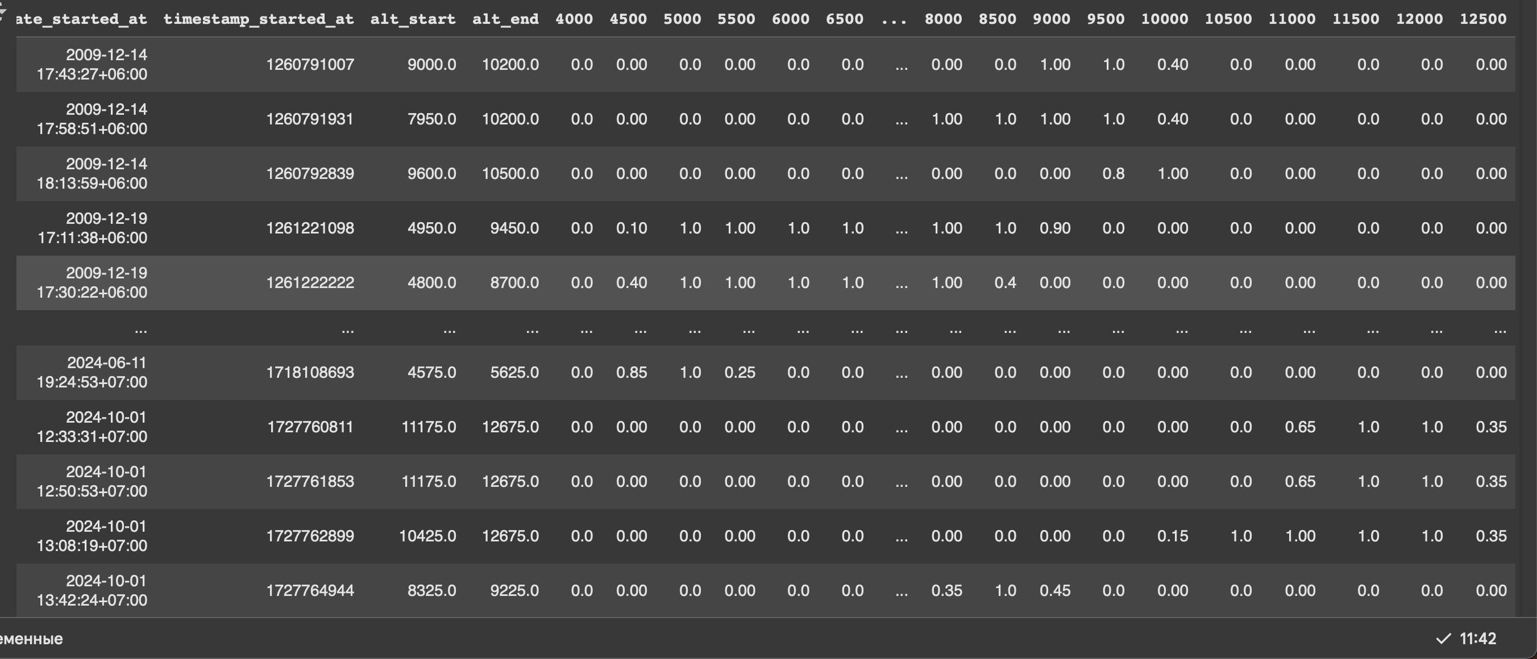
Основная идея: сделать вектора “заполненности”

Slide 3
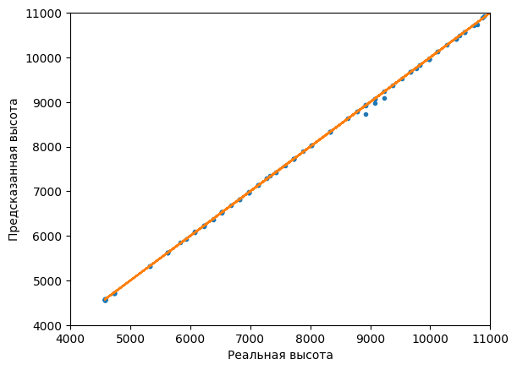
Почему это должно сработать

Slide 4
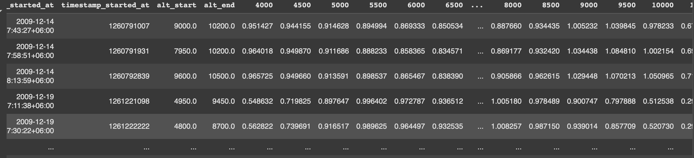
Переход к реальным данным: относительная влажность

Slide 5
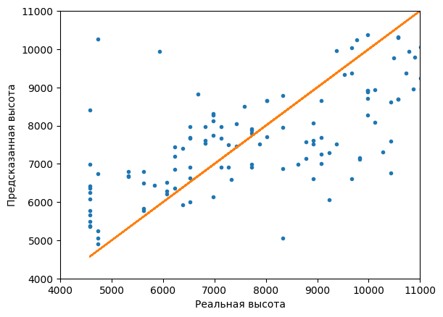
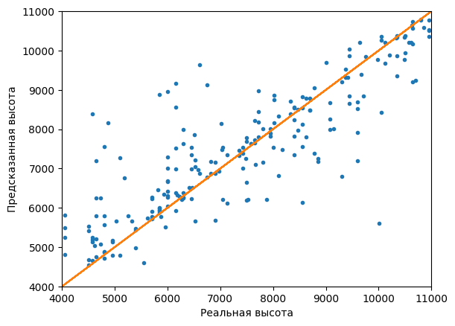
Ошибка на случайном лесе
Последовательно
Случайно
RMSE = 1611.75
RMSE = 1120.75

Slide 6
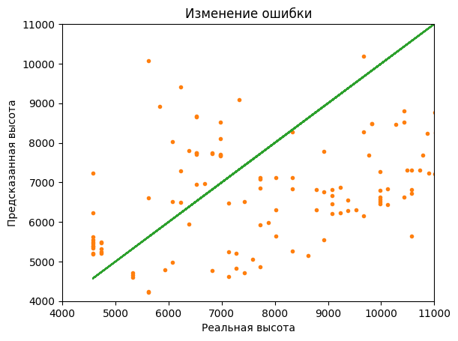
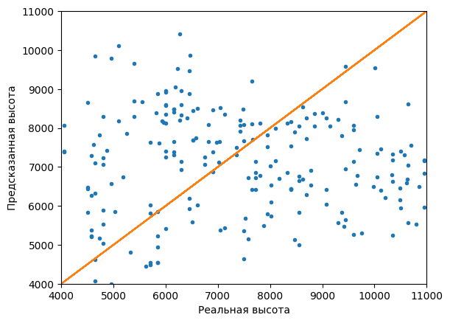
Ошибка на нейронках
Последовательно
Случайно
RMSE = 2449.73
RMSE = 2367.8

Slide 7
Переход к реальным данным: CLOUD

Slide 8
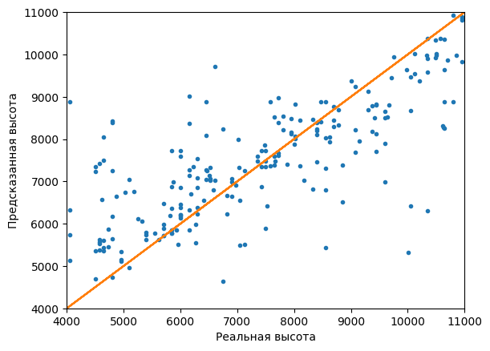
Ошибка на случайном лесе
Последовательно
Случайно
RMSE = 1705.44
RMSE = 1322.4

Slide 9
Переход к реальным данным: QI

Slide 10
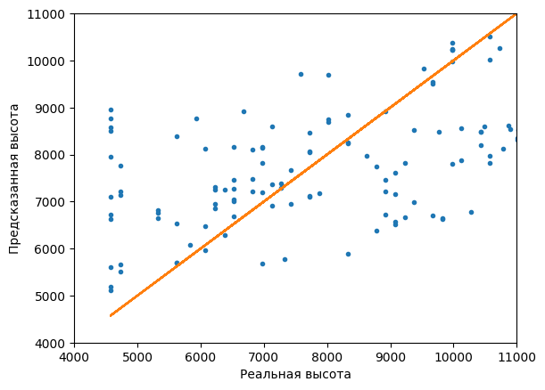
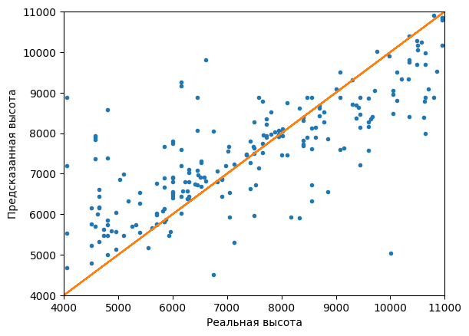
Ошибка на случайном лесе
Последовательно
Случайно
RMSE = 1752.27
RMSE = 1283

Slide 11
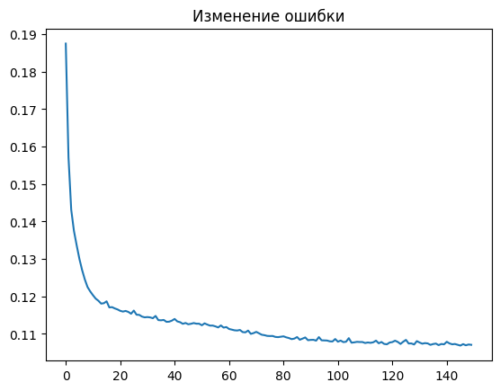
Идея: давайте преобразуем наши вектора и подгонем под правильные

Slide 12
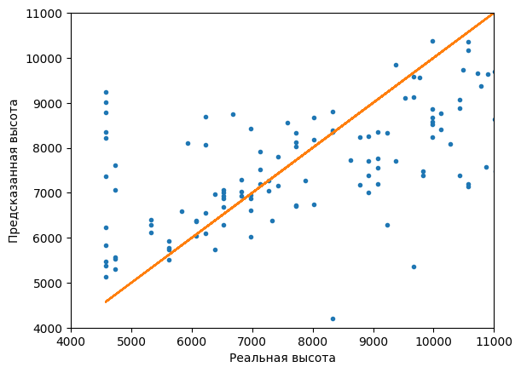
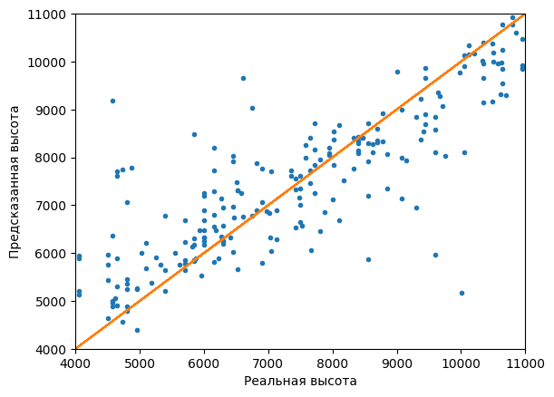
Ошибка на случайном лесе
Последовательно
Случайно
RMSE = 1661.77
RMSE = 1175

